Slide 1

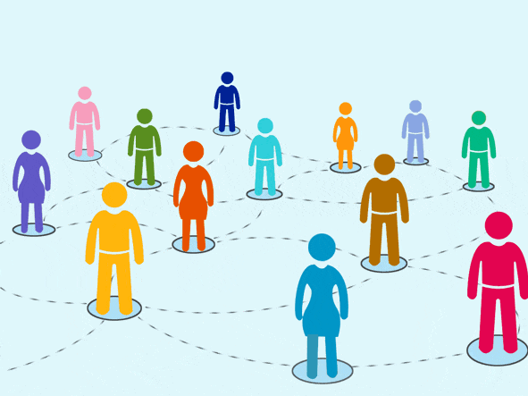
MANUAL DE USUARIO

Slide 2
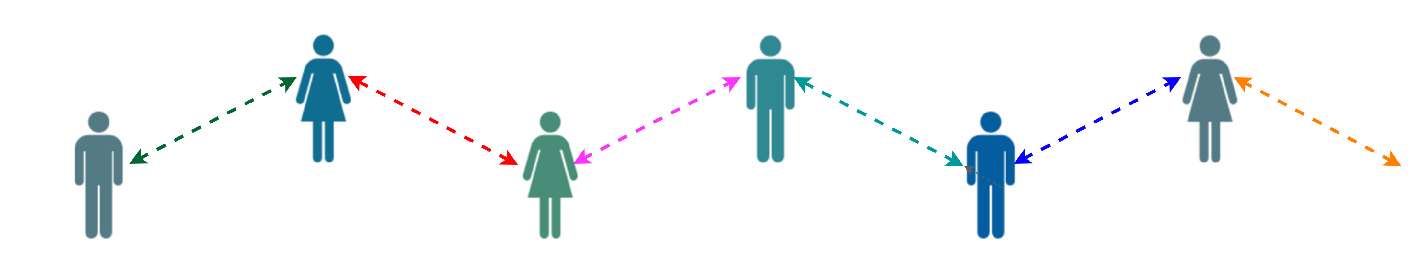

ÍNDICE
Proceso de autenticación
Inicio de Sesión
Historial de Alertas
Información de Red
Distanciamiento entre Usuarios
Visualización de mapa
Perfil de Usuario
Generación de alertas

Slide 3
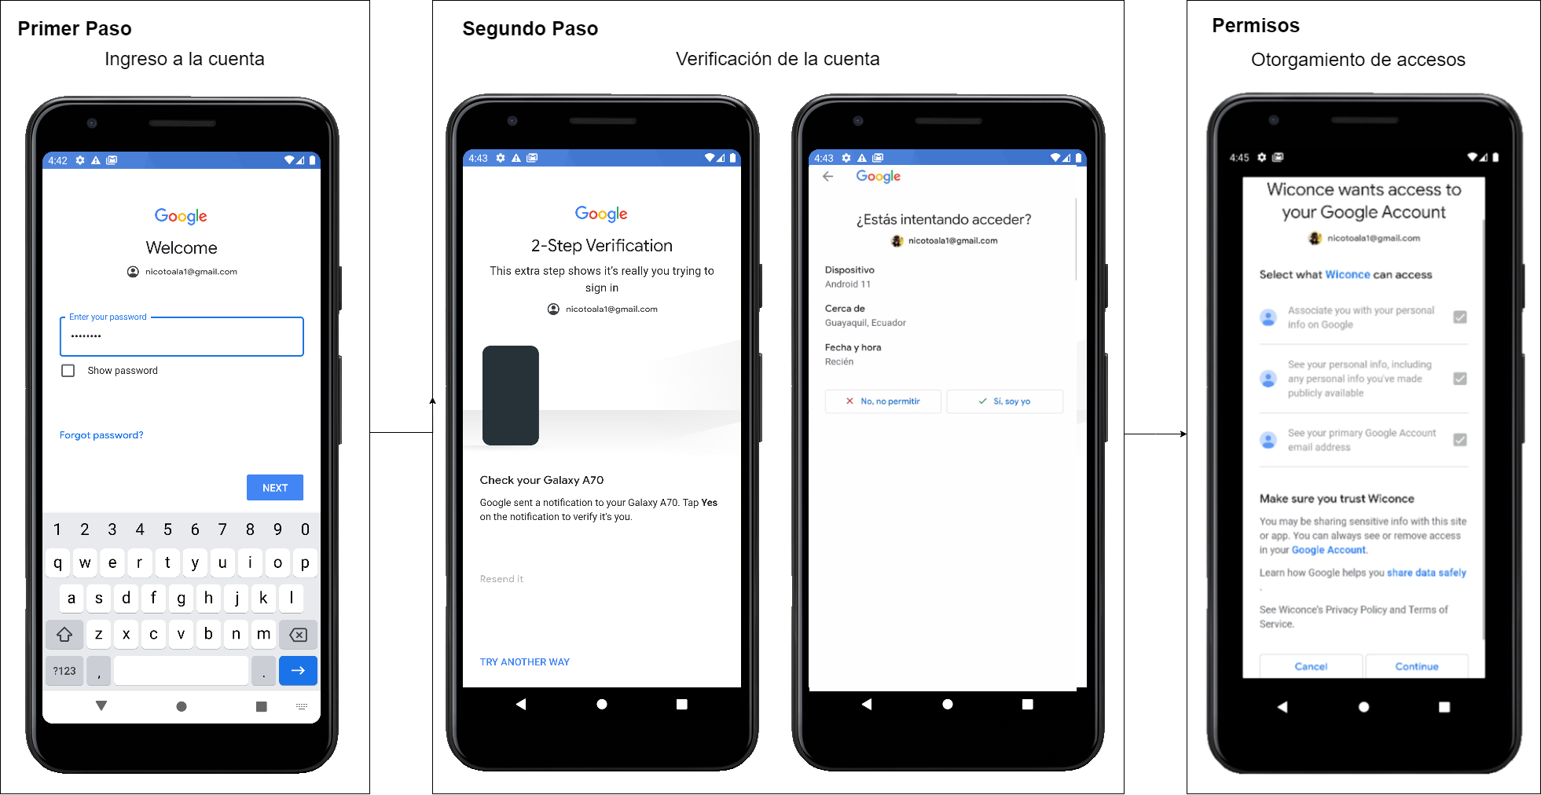
PROCESO DE AUTENTICACIÓN
Con servicio de Google
Verificación de identidad en dos pasos.
Estos pasos consisten en que al iniciar sesión se solicita una confirmación de identidad por medio del dispositivo móvil asociado a la cuenta, al confirmar el acceso a la cuenta se requieren permisos al usuario para acceder a su información personal que será usada en la aplicación

Slide 4
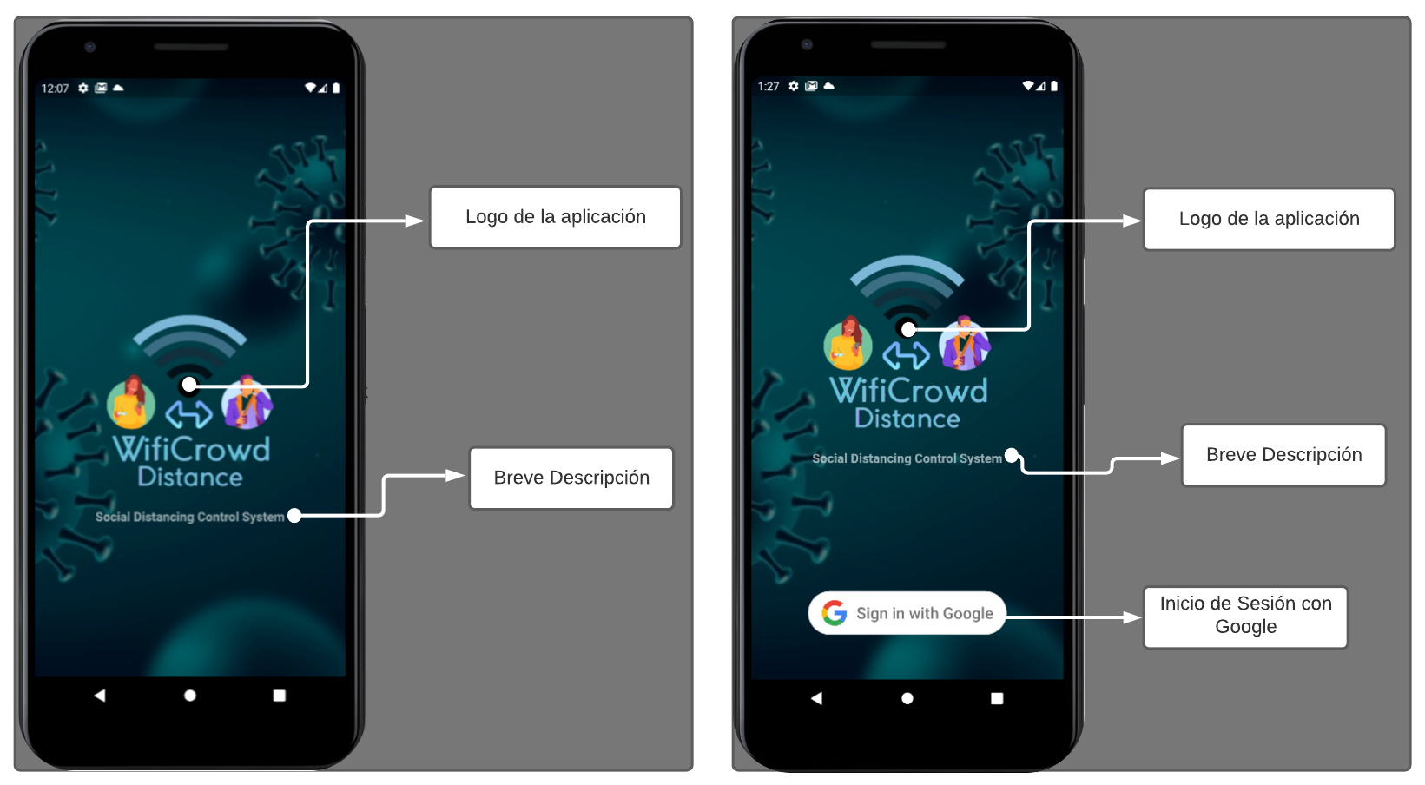
INICIO DE SESIÓN
Una vez asociada la cuenta el proceso solo necesita de un click en el icono de Google para el inicio de sesión.

Slide 5
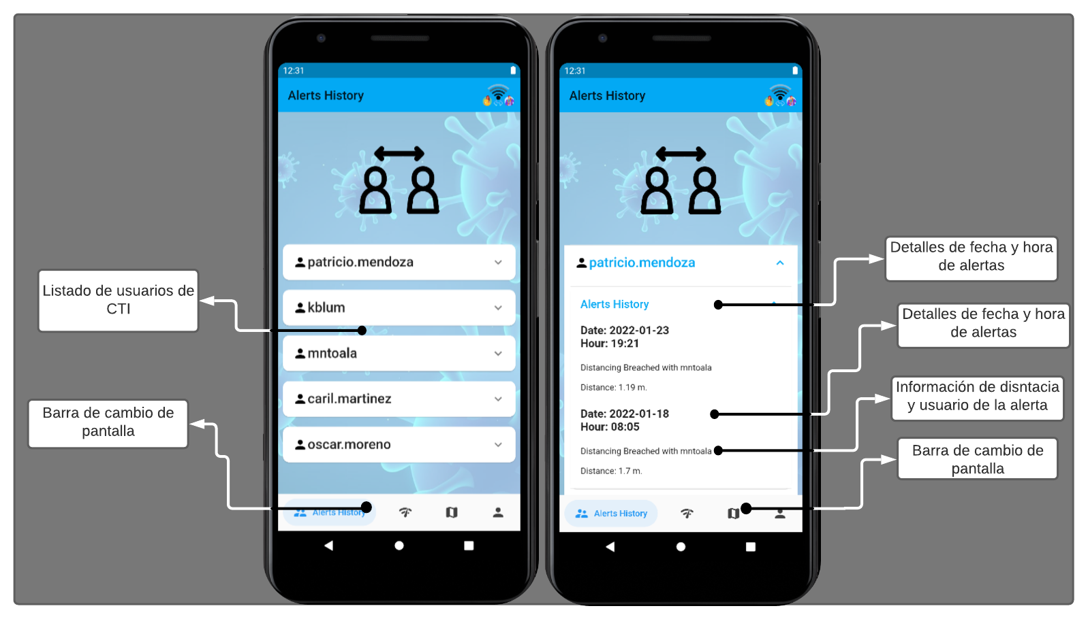
HISTORIAL DE ALERTAS
Para visualizar el historial de alertas, es necesario presionar el nombre de usuario que desea expandir.

Slide 6
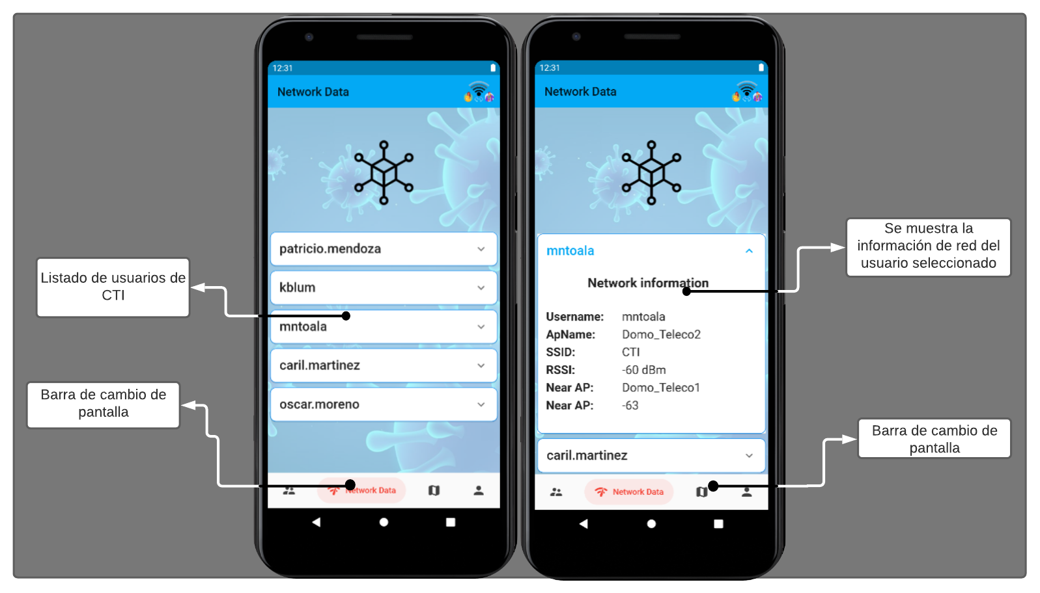
INFORMACIÓN DE RED
Para visualizar la información de red de cada usuario, es necesario presionar el nombre de usuario que desea expandir.

Slide 7
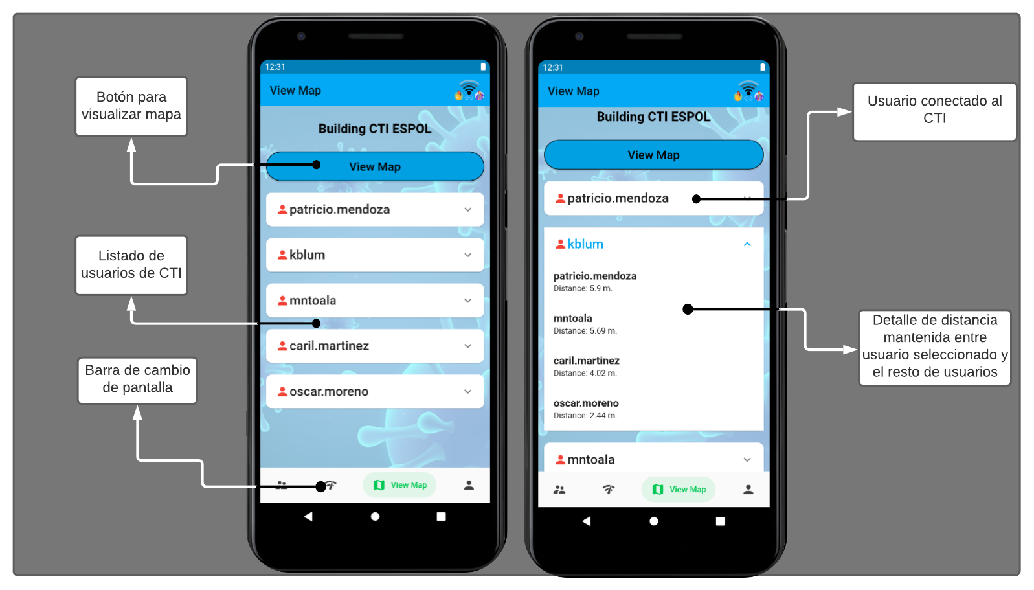
DISTANCIA ENTRE USUARIOS
Para visualizar la distancia existente entre cada usuario, es necesario presionar el nombre de usuario del que desea expandir la información.

Slide 8
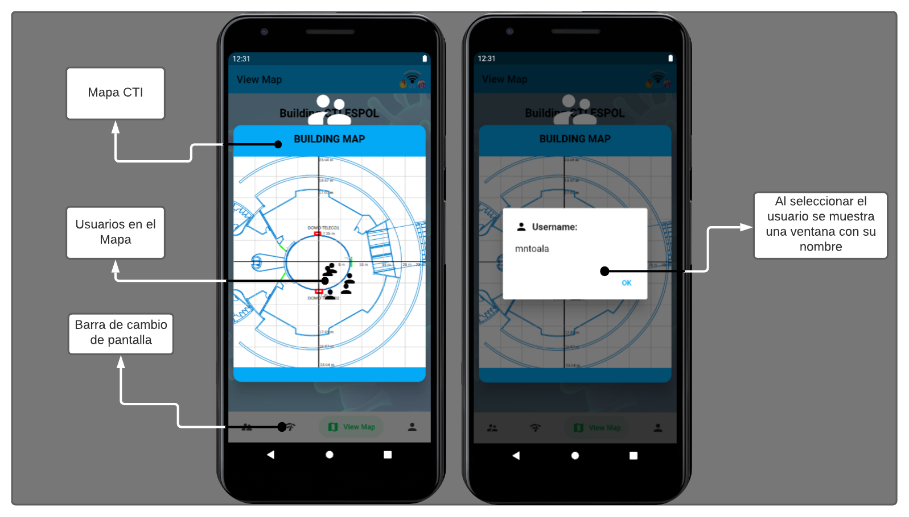
VISUALIZACIÓN DE MAPA
El mapa describe la ubicación de cada usuario en el plano del CTI, para conocer el nombre del usuario es necesario dar click encima del mismo.

Slide 9
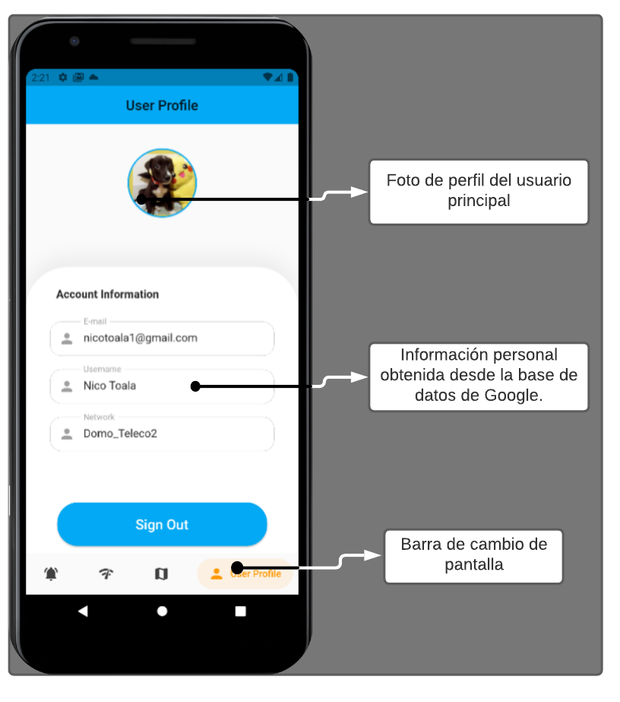
PERFIL DE USUARIO
Esta pantalla muestra la información del usuario administrador.
Cerrar Sesión
Para cerrar la sesión del usuario se debe presionar el icono de salida.

Slide 10
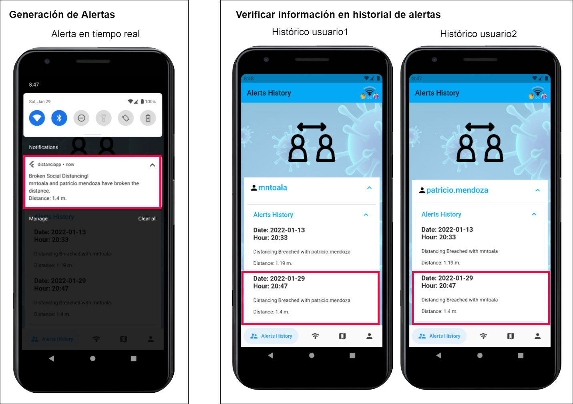
GENERACIÓN DE ALERTAS
Al encontrar usuarios que incumplen el distanciamiento se envía una notificación que alerte los detalles del incidente
Recuerde
Es importante que se mantenga iniciada la sesión del usuario administrador para que la notificación sea recibida.

Slide 11
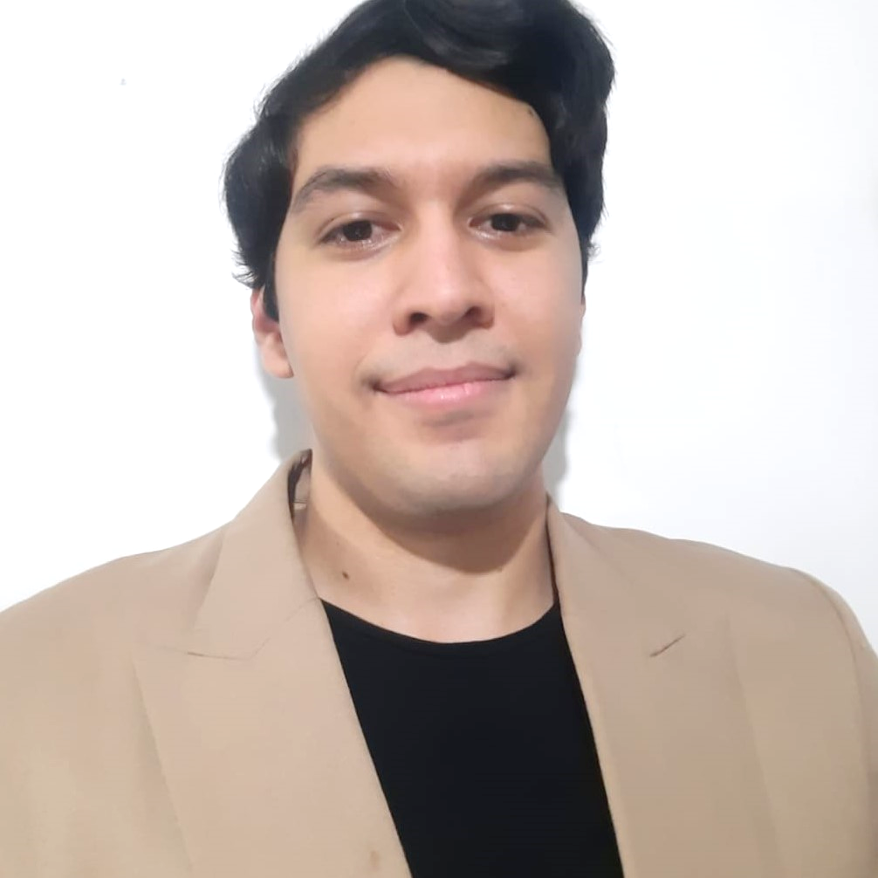



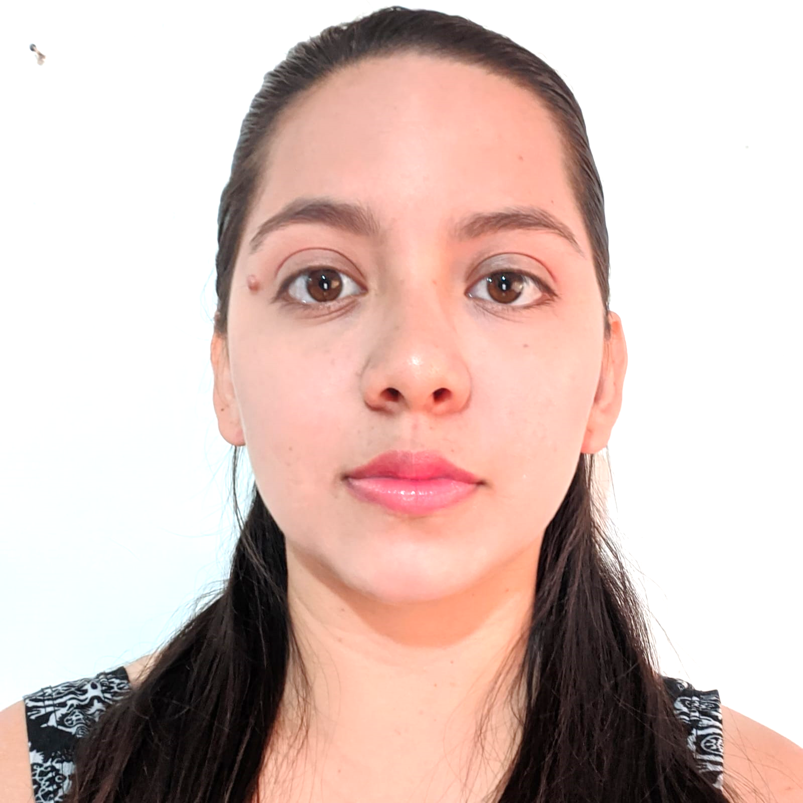
CONTACT US
Kevin Steve Blum Luna
098 665 2994
kblum@espol.edu.ec
Marina Nicolle Toala Zurita
098 337 4536
mntoala@espol.edu.ec

